Slide 1

Unidade Curricular de Bases de Dados
Ano Letivo de 2018/2019
janeiro, 2019
Universidade do Minho
Mestrado Integrado em Engenharia Informática
Licenciatura em Ciências da Computação
Loja BracaTECH
Filipa Correia Parente - A82145
José André Martins Pereira – A82880
Rafaela Maria Soares da Silva – A79034
Ricardo André Gomes Petronilho – A81744
1

Slide 2
Índice
Contextualização do problema
Levantamento e análise de requisítos
Modelação Conceptual
Modelação Lógica
Implementação Física
2

Slide 3
Contextualização do problema
A empresa BracaTECH é a empresa de serviços informáticos mais antiga de Braga.
Esta atua em diversos setores e marcas, disponibilizando produtos e serviços de última geração.
A BracaTECH não só comercializa produtos informáticos. Esta também presta serviços de reparação de hardware, sendo que os serviços são atómicos, não existindo, assim, um catálogo dos mesmos.
A sua ambição é destacar-se, não só pelo cariz inovador, mas também pela qualidade de serviço.
3

Slide 4
Método de levantamento de requisitos
Contacto direto com o fluxo de trabalho na loja.
Questionários atribuídos aos funcionários consoante o seu tipo:
administrador
"normal"
ambos
4

Slide 5

Questionário atribuído a ambos os funcionarios
Questionário 3:
Quais são os ofícios distintos realizados e vendidos pela
loja (exemplos: produtos, serviços ou aluguer) ?
Quais os dados que acha relevante armazenar sobre
Cada um desses ofícios separadamente ?
No momento de venda dos diferentes ofícios que dados
acha relevante associar ao registo da respetiva venda ?
Existe interesse na expansão ou escalabilidade da
Informação armazenada em relação à loja?
5

Slide 6
Requisitos de descrição
No intuito de adquirir informação:
É necessário a criação de uma ficha individualizada para cada cliente.
Todos os funcionários necessitam de serem registados no sistema.
Todas as vendas da loja são registadas no sistema.
As informações sobre as gamas de produtos vendidos na loja são armazenadas na base de dados.
Os serviços prestados pela loja são inventariados no sistema.
As informações dos produtos vendidos em cada venda individualmente são distintas e registadas.
Os produtos são representados por gama.
Cada cliente ou funcionário pode ter mais de um contacto telefónico, de forma a possibilitar mais possibilidades de contacto.
6

Slide 7
Requisitos de exploração
No intuito de explorar o sistema, a empresa necessita:
Conhecer a área geográfica mais abrangida.
Conhecer os clientes que mais gastaram na loja.
Conhecer os produtos que necessitam de adição de stock.
Conhecer os produtos mais comprados.
Conhecer o número de vendas feitas num determinado ano.
Conhecer o número de serviços feitos por cada funcionário num determinado ano.
Conhecer o número de vendas feitas por cada funcionário num determinado ano.
7

Slide 8
Requisitos de exploração
Conhecer os clientes com as maiores quantias em descontos.
Calcular a classificação geral da loja.
Verificar as vendas de um determinado dia.
Calcular o valor total gasto em salários.
Procurar a ficha do cliente pelo número de telefone.
Conhecer as informações de todos produtos comprados pelo cliente.
Detalhar a informação dos produtos de uma determinada venda.
Indicar valor total de descontos do cliente.
Conhecer o valor em descontos adquiridos pelos clientes.
8

Slide 9
Requisitos de controlo
De forma a estabelecer segurança:
O administrador do SBD tem todas as permissões.
O funcionário não tem acesso à ficha de outros funcionários nem pode manipular informação.
9

Slide 10
Modelação Relacional – SQL
10

Slide 11
Identificação e caracterização das entidades
Com base no levantamento dos requisitos feito anteriormente chegou-se à existência de 5 entidades:
A Venda, que pode ser de um serviço, ou a venda de um produto (geral à entidade Produto e Serviço);
O Produto, correspondente, neste caso, a uma peça de hardware ou a um computador;
O Serviço, que diz respeito a um atendimento ao cliente prestado no caso de avaria ou por vontade do cliente, caso este pretenda;
O Cliente, entidade que solicita um serviço e/ou compra um ou vários produtos;
O Funcionário, entidade que presta o atendimento ao cliente tanto no caso de venda de produto(s) como na venda de um serviço.
11

Slide 12
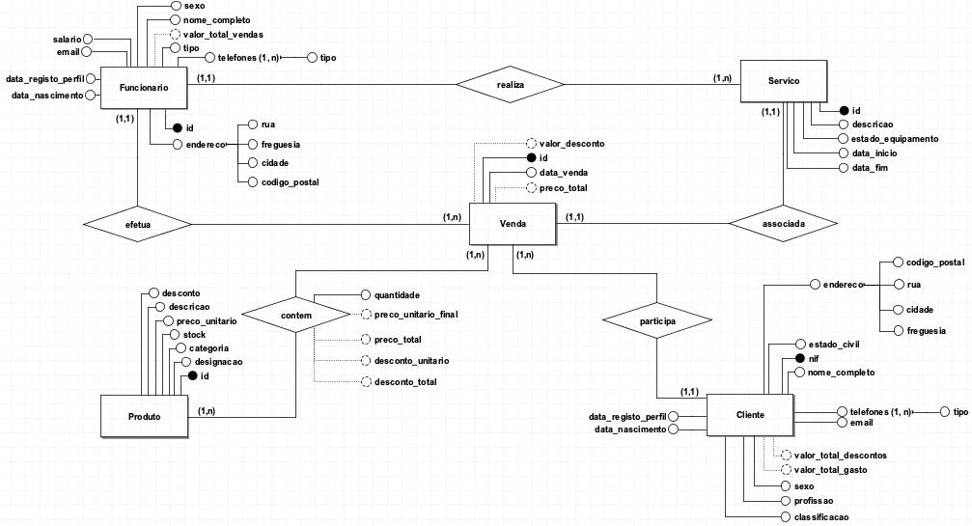
Modelo Conceptual
12

Slide 13
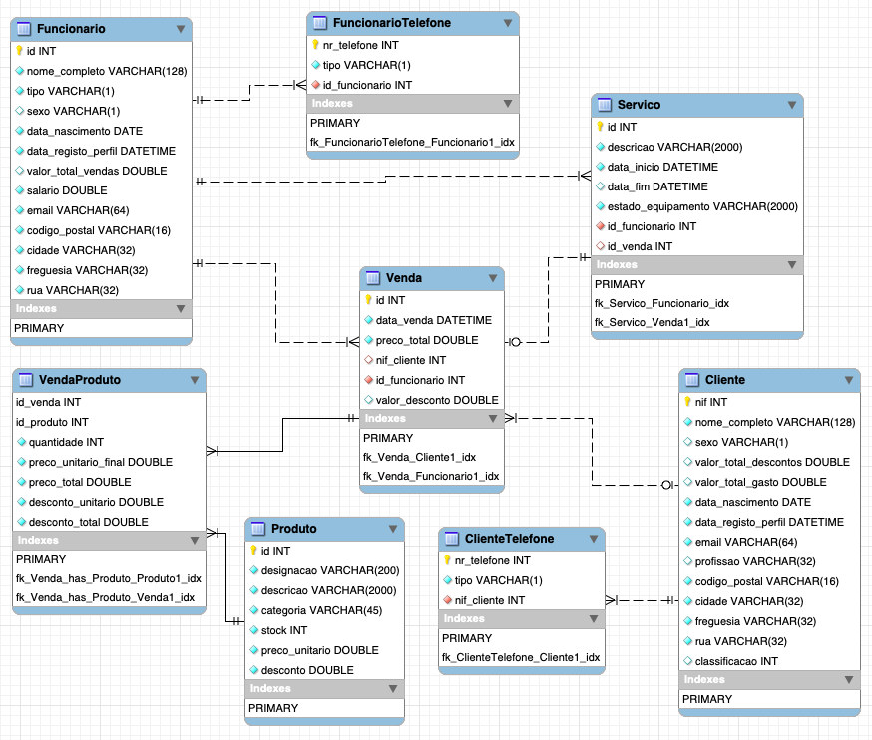
Modelo lógico
13

Slide 14
Validação do modelo através da normalização
A validação do modelo lógico processou-se em três fases:
listagem dos conjuntos/tabelas existentes;
avaliação das dependências funcionais entre os atributos;
verificação das três formas normais.
14

Slide 15
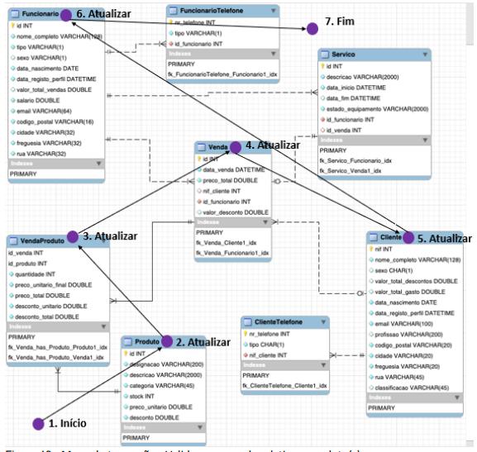
Mapa de transação - Validar uma venda relativa a produto(s).
15

Slide 16
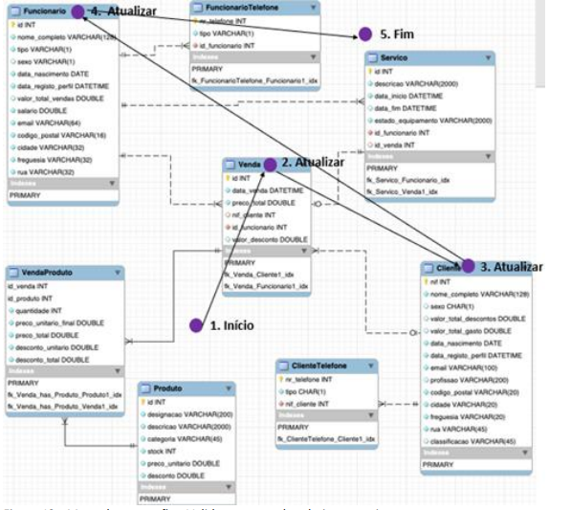
Mapa de transação - Validar uma venda relativa a serviço
16

Slide 17
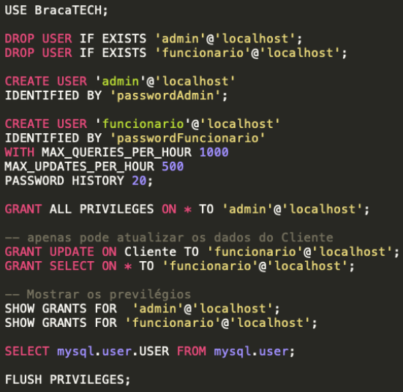
Definição e caracterização dos mecanismos de segurança em SQL
17

Slide 18
Modelação não Relacional-NoSQL
18

Slide 19
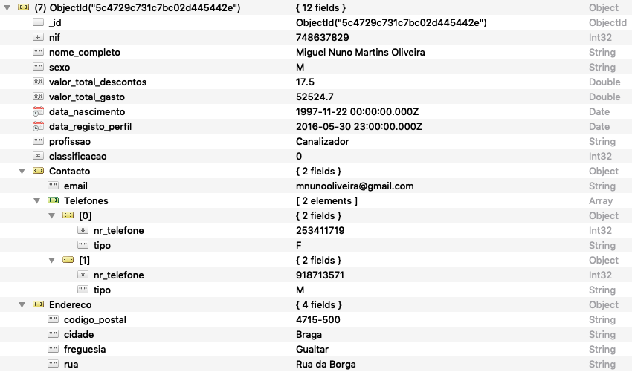
Modelação não Relacional-NoSQL
Cliente:
19

Slide 20
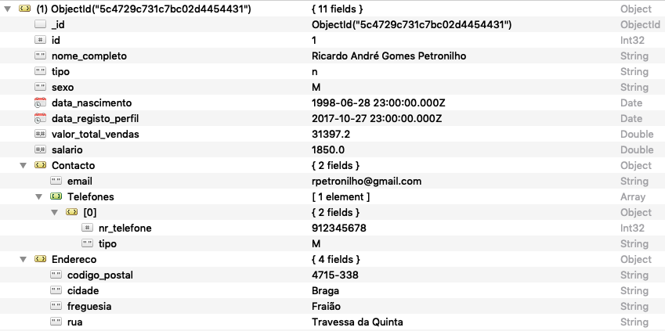
Modelação não Relacional-NoSQL
Funcionario:
20

Slide 21
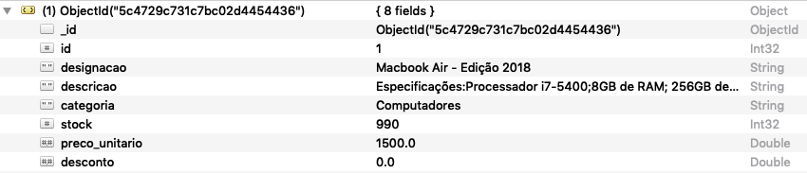
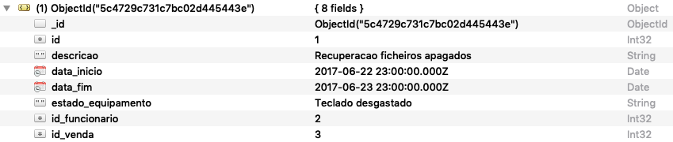
Modelação não Relacional-NoSQL
Produto:
Servico:
21

Slide 22
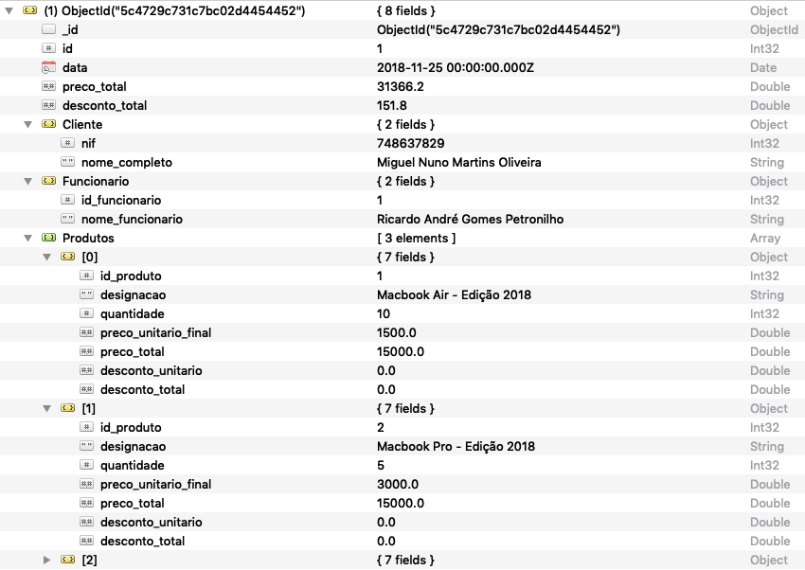
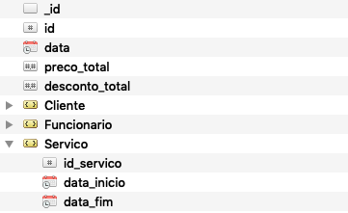
Modelação não Relacional-NoSQL
Venda:
22

Slide 23
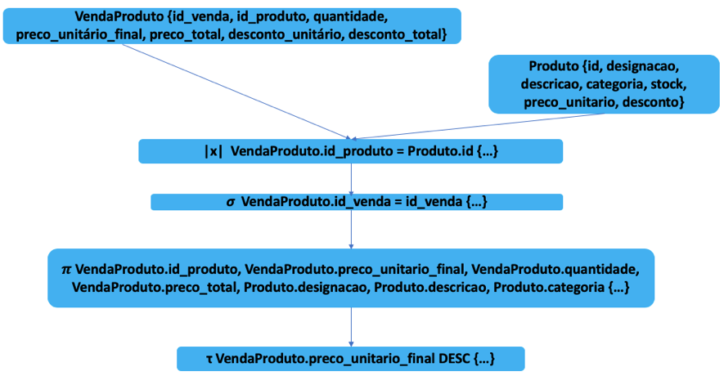
Query 14 –Apresentar Informação dos produtos comprados - Álgebra Relacional
23

Slide 24
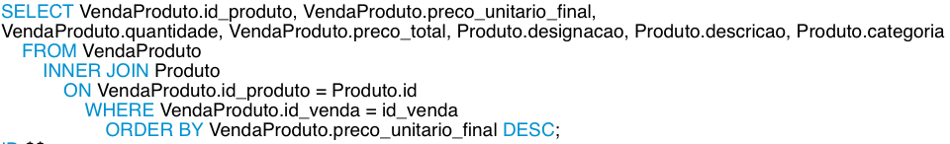
Query 14 - Apresentar Informação dos produtos comprados – SQL
24

Slide 25
Query 14 - Apresentar Informação dos produtos comprados - MongoDB
var idArg = 1;
db.Venda.aggregate([
{ $match: { id:idArg } },
{ $lookup: {
from: "Produto",
localField : "Produtos.id_produto",
foreignField : "id",
as : "Produtos comprados"
} },
{ $project: { "Produtos comprados":1 } }
])
WHERE
LEFT JOIN
SELECT
25

Slide 26
Unidade Curricular de Bases de Dados
Ano Letivo de 2018/2019
janeiro, 2019
Universidade do Minho
Mestrado Integrado em Engenharia Informática
Licenciatura em Ciências da Computação
Loja BracaTECH
Filipa Correia Parente - A82145
José André Martins Pereira – A82880
Rafaela Maria Soares da Silva – A79034
Ricardo André Gomes Petronilho – A81744
26

